Slide 1
BackEnd

Slide 2
Framwork
Express Server
NodeJS

Slide 3
Environment
 | 正式版主機 | 測試版主機
 | 系計中提供的VM | 自己的主機XD
 | Ubuntu 16.04 | Ubuntu 16.04
VM名稱 | nctuca
IP位址 | 140.113.168.202 | 140.113.86.135
SSH | nctuca@140.113.168.202 | joying@140.113.86.135
Password | csca_v0.8.11 | Car-2018
備註 |  | 之後會搬走(看我們的新主機什麼時候來)

Slide 4
GitHub
CSCA正式版 | 資料庫
https://github.com/NCTU-ADSL-public/nctu-cs-ca | https://github.com/karljackab/csca_db/tree/master/src
 | 若想知道資料庫的每一個api在做什麼,可看他們的github main.js也有示範query方法

Slide 5
Structure
正式版主機 140.113.168.202 | 測試版主機 140.113.86.135
由於現在網站已上線,上線版的code會在nctu-cs-ca裡 | 平常在測試、增加功能的時候都在這台主機裡做事(test-nctu-csca),確定無誤後, 再將有更動的內容更新到正式版主機
nctu-cs-ca server跑在port 1111上,連時直接連上線版網址 https://csca.nctu.edu.tw | Test-nctu-csca server跑在port 1234上,連時連 http://140.113.86.135:1234

Slide 6
Structure
啟動server的方式
登入測試版主機(140.113.86.135)
進入test-nctu-csca資料夾裡,(不要再進入 其他資料夾)
下 npm run dev (不過由於有權限問題,要再指令前下sudo ,密碼為Car-2018)
※目前上線版網頁是開docker跑image, 平常測試請到測試版主機test-nctu-csca裡, 不要到nctu-cs-ca run server以免出事XD

Slide 7
Structure
目前上線版網站是燒image跑在docker上
若要更新網站
到以下網址看readme 有指令
https://github.com/NCTU-ADSL-public/nctu-cs-ca
$ docker build -t $imageName .
$ docker run -d -p 1111:1111 --name $name --net=host $imageName
Ex:
1.到nctu-cs-ca資料夾裡, 先把正在跑的container停掉
docker ps -a
2.先看正在跑的containerID,並把他刪掉
docker rm $containerID
3.build image:
由於目前的image是在另一位學長的account下,所以命名原則先像以下這樣
最後面數字為更新的日期,因此3/13更新則
docker build -t friedcosey/csca-server:s0313 .
4. run image
docker run -d -p 1111:1111 --name coseyispig --net=host friedcosey/csca-server:s0313
5. 檢查網頁是否正常運作

Slide 8
Structure
由於正式版主機是跑在docker的環境下, 所以當mount的資料有更動時都會產生大量的diff檔, 長期下來對主機的inode使用量會造成很大的負擔(inode滿了就沒辦法做事ㄌ), 所以在更動資料時一定要停掉正在使用的container
主機中的image只要留1、2個就好(不然很佔空間XD, 一個image就會佔掉10% inode)
最近發現 /var/spool/postfix/maildrop 會產生很多垃圾(大部分是從crontab來), 已經有band掉大部分了, 之後如果主機有滿可以清掉資料夾裡面的東西(不要刪掉資料夾) rm /var/spool/postfix/maildrop/*, 最近有清理主機了所以應該可以再撐好一陣子

Slide 9
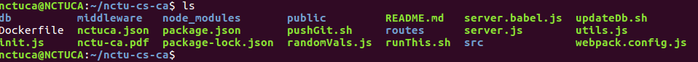
Structure
- 有三個scripts
- runThis.sh 是從gitHub更新前端的code
- updateDb.sh 是從gitHub更新資料庫的code
- pushGit.sh沒有用到
- 跑script時 下
sudo bash runThis.sh
- public及src資料夾為前端的code
- db資料夾為資料庫的code
- server.babel.js及server.js為跑server之code及設定port
-init.js 為include server在跑時,會用到哪些file
- package.json 為定義前端後端會用到的套件的版本

Slide 10

Structure
- 由於我們的網站有將傳輸的資料做加密,有採用csrf加密,此需要key
randomVals.js裡有存我們的key
- nctuca.json為訂定server所跑之環境及mode
- nctu-ca.pdf式之前測試上傳檔案功能上傳的檔案，不用理他
- webpack.config.js檔為訂定server跑頁面時所需檔案之路徑
詳細資訊可上網查express server的架設~
P.S. 目前先不要push code到gitHub, 之前有出過事XD 我們再研究看看再push
Renew.sh 是用來自動更新網站的ssl, 跑在crontab裡,
原則上會一直自動更新,如果哪天沒更新了再看看這邊XD

Slide 11
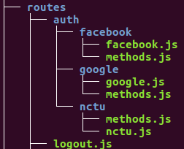
Structure
- 後端的code主要在routes之下
auth資料夾裡：
登入網站為透過交大單一入口登入,這裡處理交大OpenAuth之登入(拿token,認証,拿user基本資料); 也有做facebook及google的,不過目前網站沒有放這個登入的連結
methods.js為處理那code,換取token,換F取登入者的資料之程序
nctu.js則為呼叫methods.js裡之function
logout.js則處理登出後將session之資料清除

Slide 12
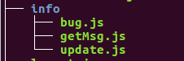
Structure
原本用於首頁登入時,公告之事項傳給前端,但目前為前端直接寫死，沒有用到

Slide 13
Structure
routes之下的user資料夾裡,有4個資料夾：
Course
Students
Assistants
Professor
我們傳資料給前端的原則為,在course資料夾裡,我們寫了好幾個function來處理各種課程資訊
而Students, Assistants, Professor裡則負責call這些function傳給前端

Slide 14
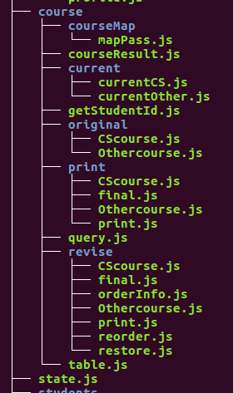
Structure
- 處理課程,學生,助理,教授的code主要在users之下
從資料庫query課程的方式如下：
table.js裡先呼叫db的api,將資料query出來（有時要做一些處理,像03屆的會依組別將課程分類為核心,副核心..）
Query.js則將所query出的資料存在request裡,方便function在做事時,從request裡拿資料
courseMap資料夾裡mapPass.js為處理學生於課程地圖上通過的課程

Slide 15
Structure
- 處理課程,學生,助理,教授的code主要在user之下
getStudentId.js裡的function為從req中拿學生的學號，並用此學號query出課程資料
在current/original/revise裡都有兩種檔案：CScourse.js(currentCS.js) 和 Othercourse.js(currentOther) 此為將從資料庫query出學生所通過的課,與資工系上各組的必修/核心/副核心的課做比對,並將通過的課分類為必修,核心,副核心,專業選修,其他選修,通識,藝文賞析,體育，及抵免研究所課程
Cscourse.js為處理學生所通過的必修,核心及副核心課程
Othercourse.js為處理學生所通過的專業選修,其他選修,通識,藝文賞析,體育課程

Slide 16
Structure
- 處理課程,學生,助理,教授的code主要在user之下
current資料夾裡為分類學生的當期課程
original資料夾裡為分類學生通過的課程
revise資料夾裡為分類學生通過的課程,並做排序,也就是會幫學生把通過的課程排到最接近畢業標準
Othercourse.js及CScourse.js會先分類學生通過的課(分類的方法會幫學生把通過的課程排到最接近畢業標準）
由於有些其他選修可當通識,final.js會根據哪些課程可當通識來檢查是否可把一些課程移到通識
由於網站有編輯課程的功能,因此restore.js會根據學生移動了哪些課程,來回復到學生上次編輯過的排序,由於編輯課程採一張一張課程卡的方式,為料讓前端依不同種課程type(當其課程,通過課程等)顯示不同的顏色,reorder.js及orderInfo.js會在原本每個的課程資訊裡加一些卡片的屬性

Slide 17
Structure
- 處理課程,學生,助理,教授的code主要在user之下
print資料夾裡為處理列印畢業遇審表之通過課程分類,此排序方法與revise裡之排序方法相同,final.js裡與revise資料夾裡所做之事相同
由於畢業預審表裡,我們想讓其他選修課程讓學生自己填寫,並在專業選修,外語等分類多增加幾欄空白欄位讓學生可更動或填寫,在print.js裡我們多做了一些處理
courseResult.js裡為計算每個項度(必修,核心等)的完成度,如各項共得幾學分,總共有幾學分(即網頁上畢業預審裡所顯示的最上列)

Slide 18
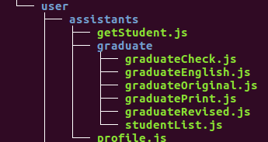

Structure
- routes之下user資料夾裡的assistants資料夾
Assistants 資料夾裡為處理助理資料
graduateCheck.js 為看學生是否以達畢業標準
graduateEnglish.js
為看學生是否通過英文檢定
GraduateOriginal.js 為call學生的畢業預審狀況之function此為未排序
GraduatePrint.js 為call學生畢業預審列印表格的課程資料的function 此為排序過
GraduateOriginal.js 為call學生的畢業預審狀況之function,此為排序過
StudentList.js 為call query系上所有學生名單之function給前端
profile.js 為助理基本資料
-----------------------------------------------------
這兩個功能目前還沒上線,只有在測試版主機
researchGradeList.js 為看當期學生的專題成績
researchTeacher.js為學生與其專題老師的對應表

Slide 19
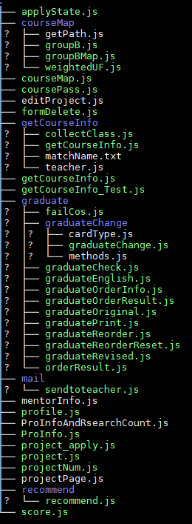
Structure
- routes資料夾裡的students資料夾
courseMap.js為呼叫出課程地圖上的課程並傳給前端
CoursePass.js為呼叫出學生於課程地圖上通過的課程並傳給前端
GetCourseInfo資料夾裡為處理每位教授開過的課程介紹：collectClass.js裡為從db query出此位教授所開過的所有課程介紹(如每堂修課上線人數)以及從網頁抓教授的照片
getCourseInfo.js則為呼叫collectClass.js裡之function,把資料傳給前端
profile.js為從request裡拿學生的個人資料
recommend資料夾裡,recommend.js為從db query出每位學生的建議修課課程資料
Score.js是之前測試上傳檔案的code目前沒有用到

Slide 20
Structure
- routes資料夾裡的students資料夾
graduate資料夾裡：
graduateChange資料夾為處理編輯課程的一些規則,像是其他選修的課不能放到必修等等
Methods.js為確認不同種的課是屬於哪種課程卡
cardType.js為處理哪些課不能放到哪些項度
graduateChange.js則為call這些function,將資訊傳給前端
graduateCheck.js 為call看學生是否達畢業標準之function並傳給前端
graduateEnglish.js為call看學生是否通過英文檢定之function並傳給前端
GraduateOrderInfo.js 為call編輯課程裡每個課程卡片的屬性的資料之function並傳給前端
GraduateOrderResult.js為當學生編輯課程時,前端會將編輯的過程post到後端紀錄,如什麼課從哪個位置移到哪個位置

Slide 21
Structure
- routes之下user資料夾裡的students資料夾
graduate資料夾裡：
graduateOriginal.js 為呼叫分類課程的function,此為未排序過的
graduatePrint.js 為呼叫要印在畢業預審表上分類課程的function,此為排序過的
graduateRevised.js 為呼叫分類課程的function,此為排序過的
graduateReorder.js 為呼叫分類課程的function,此為排序過的,給編輯課程的頁面
graduareReorderReset.js為若學生想將其之前編輯課程的紀錄刪掉,則使用者按了reset後前端會post一個狀態告訴後端,並將資料庫裡的編輯過程清空
orderResult.js沒有用,已刪掉

Slide 22
Structure
- routes之下user資料夾裡的students資料夾
project_apply.js送出專題申請列表
applyState.js 可以看到專題申請狀態
formDelete.js 可以刪除專題申請表
editProject.js 編輯自己的專題頁面
mentorInfo.js 看到自己導師是誰ProInfoAndRsearchCount.js 在教授列表可以看到教授的資訊跟登入者那屆的已收專題人數(是合併ProInfo跟projectNum, 目前只在測試版)
ProInfo.js 看教授資訊 function已刪除
projectNum.js 看各教授已收專題人數 function已刪除
project.js跟projectPage.js 剛剛發現這兩個寫的是一樣的東西,都是學生專題頁面XD
mail資料夾裡的sendtoteacher.js 是讓學生寄信給老師, 因為format跟其他兩端不一樣所以獨立出來
目前這些都還沒有包成utillty 正在整理中

Slide 23
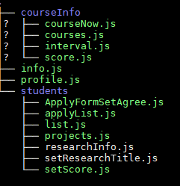
Structure
- routes之下user資料夾裡的professor資料夾
courseInfo資料夾裡：
courseNow.js 從db query出教授這學期所開的課，傳給前端
courses.js 從db query出教授所有開過的課，傳給前端
interval.js 從db query出教授所開過的某堂課的學生成績區間分佈，傳給前端
score.js 從db query出教授所開過的某堂課的成績資訊(如全班平均等)，傳給前端

Slide 24
Structure
- routes之下user資料夾裡的professor資料夾
Info.js 為從db query出此為教授的介紹,傳給前端
profile.js為自request裡拿教授的基本資料

Slide 25
Structure
- routes之下user資料夾裡的professor資料夾
students資料夾裡，list.js為從db query出此為教授的所有導生,傳給前端
applyList.js 老師看自己收到那些專題申請表
ApplyFormSetAgree.js 對專題申請表做出回應 接受/拒絕/考慮
projects.js 老師看自己歷年有哪些專題
researchInfo.js 看專題簡介
setResearchTitle.js 改專題的主題名稱
setScore.js 打專題成績+評語
有關專題的部分都還沒包成utility 還在整理中

Slide 26
歡迎加入nctucsca XD 有問題再問我喲 ~

